Slide 1


SOUTHEAST UNIVERSITY
大数据真值推荐系统
汇报与展示
Report and Display of Big Data Truth Recommendation System
汇报人：何锦诚 汇报时间：2024年9月13日
SOUTHEAST UNIVERSITY

Slide 2

01
项目介绍
Project Introduction
目录
content
02
成员分工
Division of Labor
03
技术方法与流程
Technique Methods and Process
04
测试结果与分析 Test Results and Analysis
05
网页演示
Web Presentation

Slide 3

01
项目介绍
Project Introduction

Slide 4
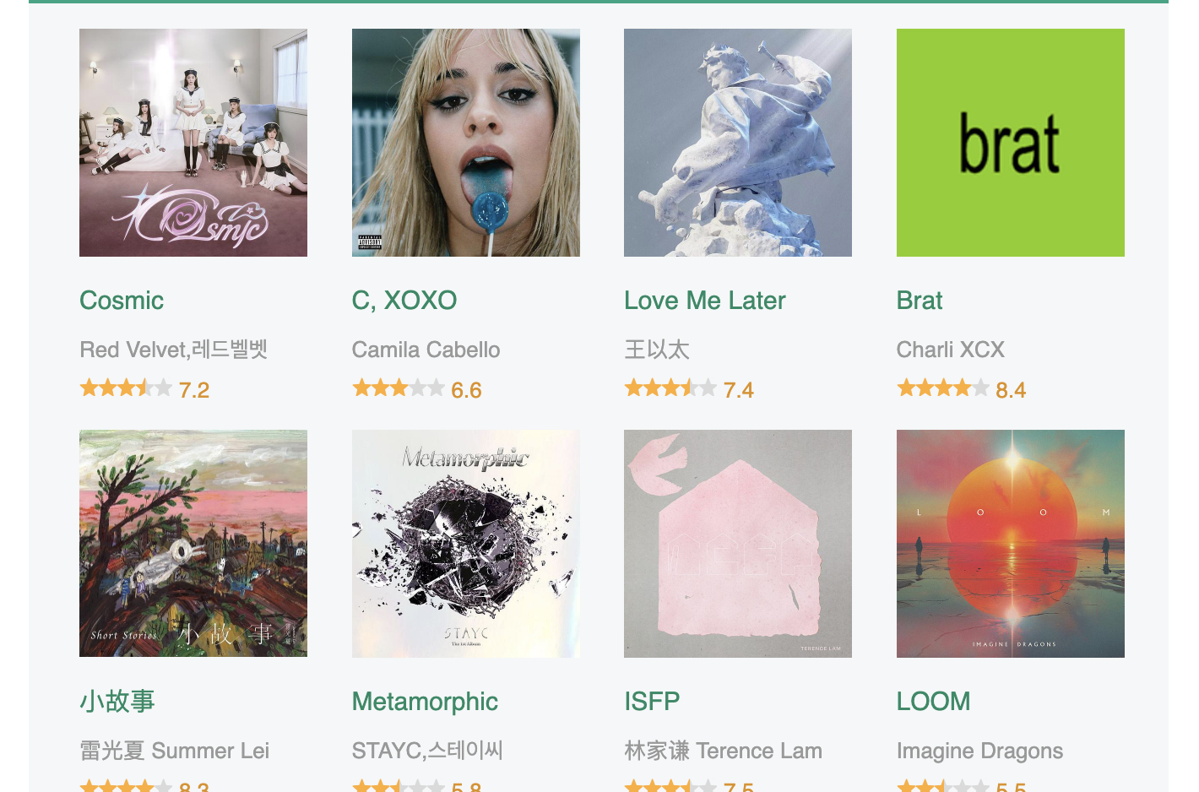
01
项目介绍 PROJECT INTRODUCTION
01| 项目主题：音乐、专辑
本项目围绕音乐、专辑及其用户评分展开，基于豆瓣音乐数据进行分析，旨在通过算法优化，为用户提供准确的专辑评分和推荐服务。
02|大数据真值推荐系统
系统通过真值发现算法，去除偏差评分，并基于最终评分推荐每位音乐人的三张最佳专辑，帮助用户获取高质量的音乐内容。

Slide 5
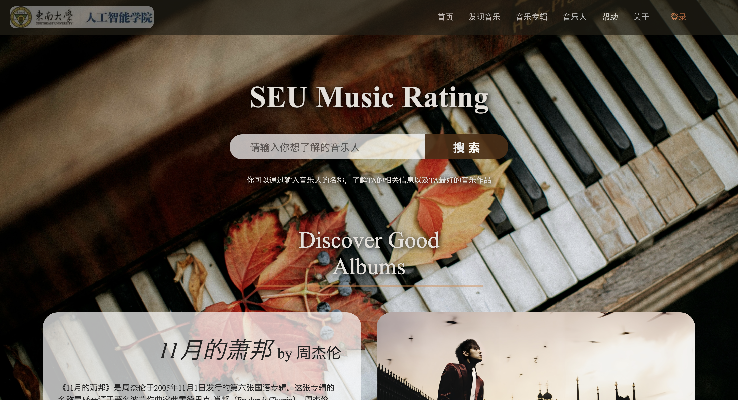
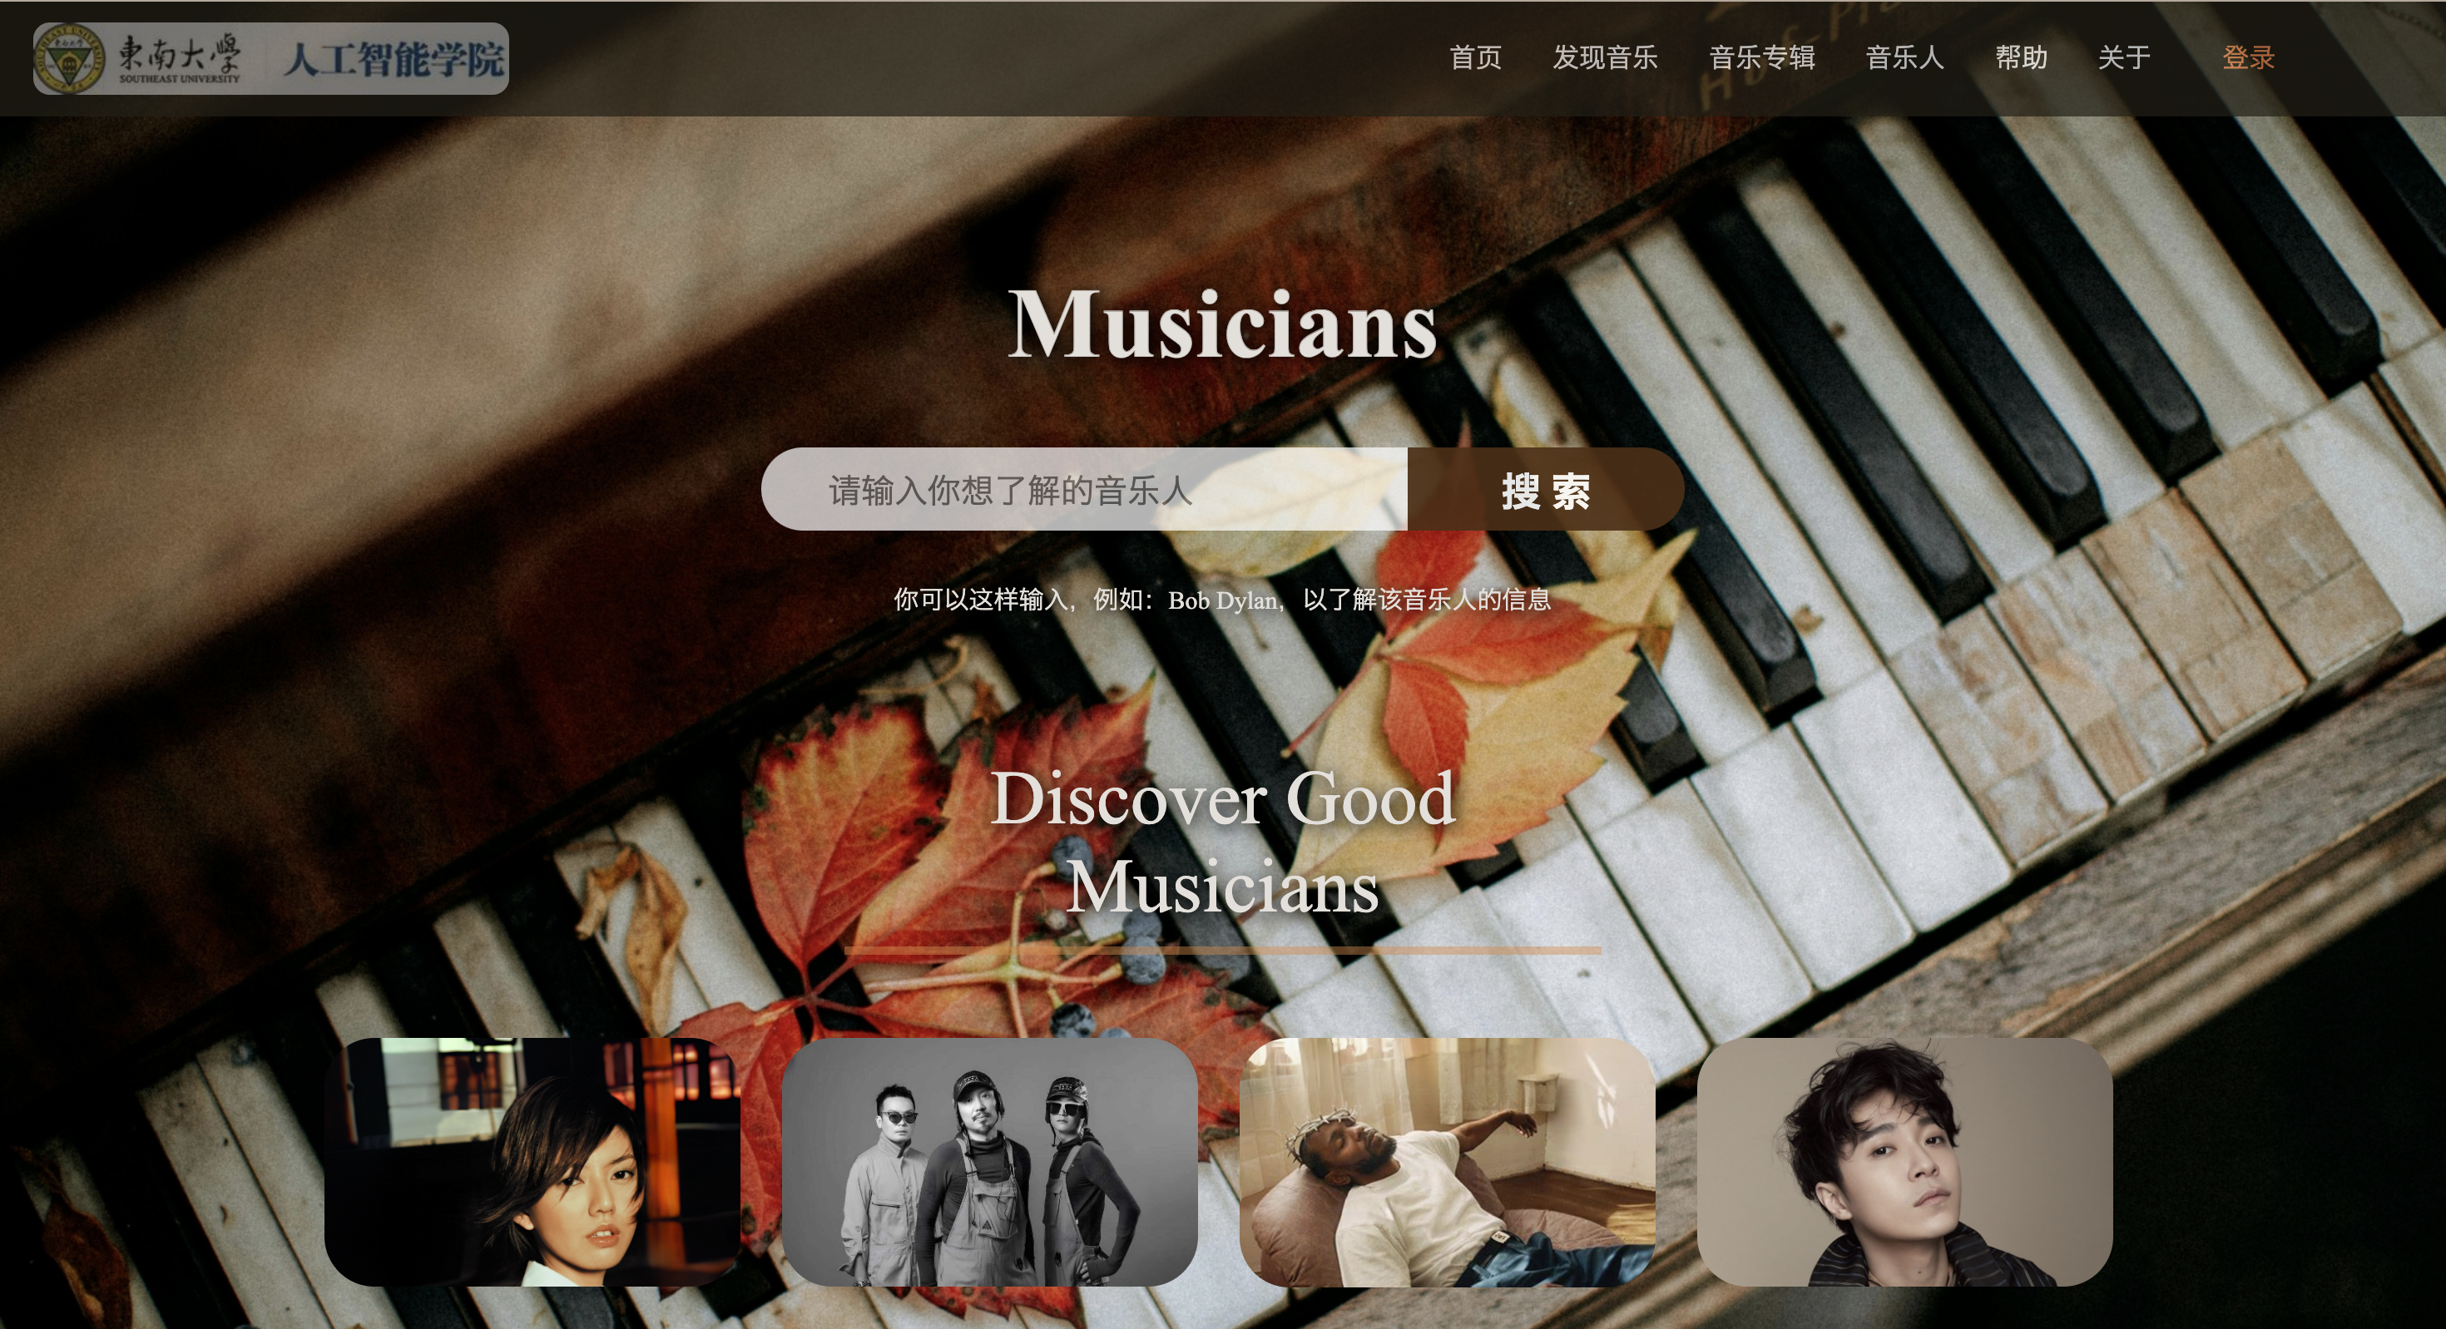
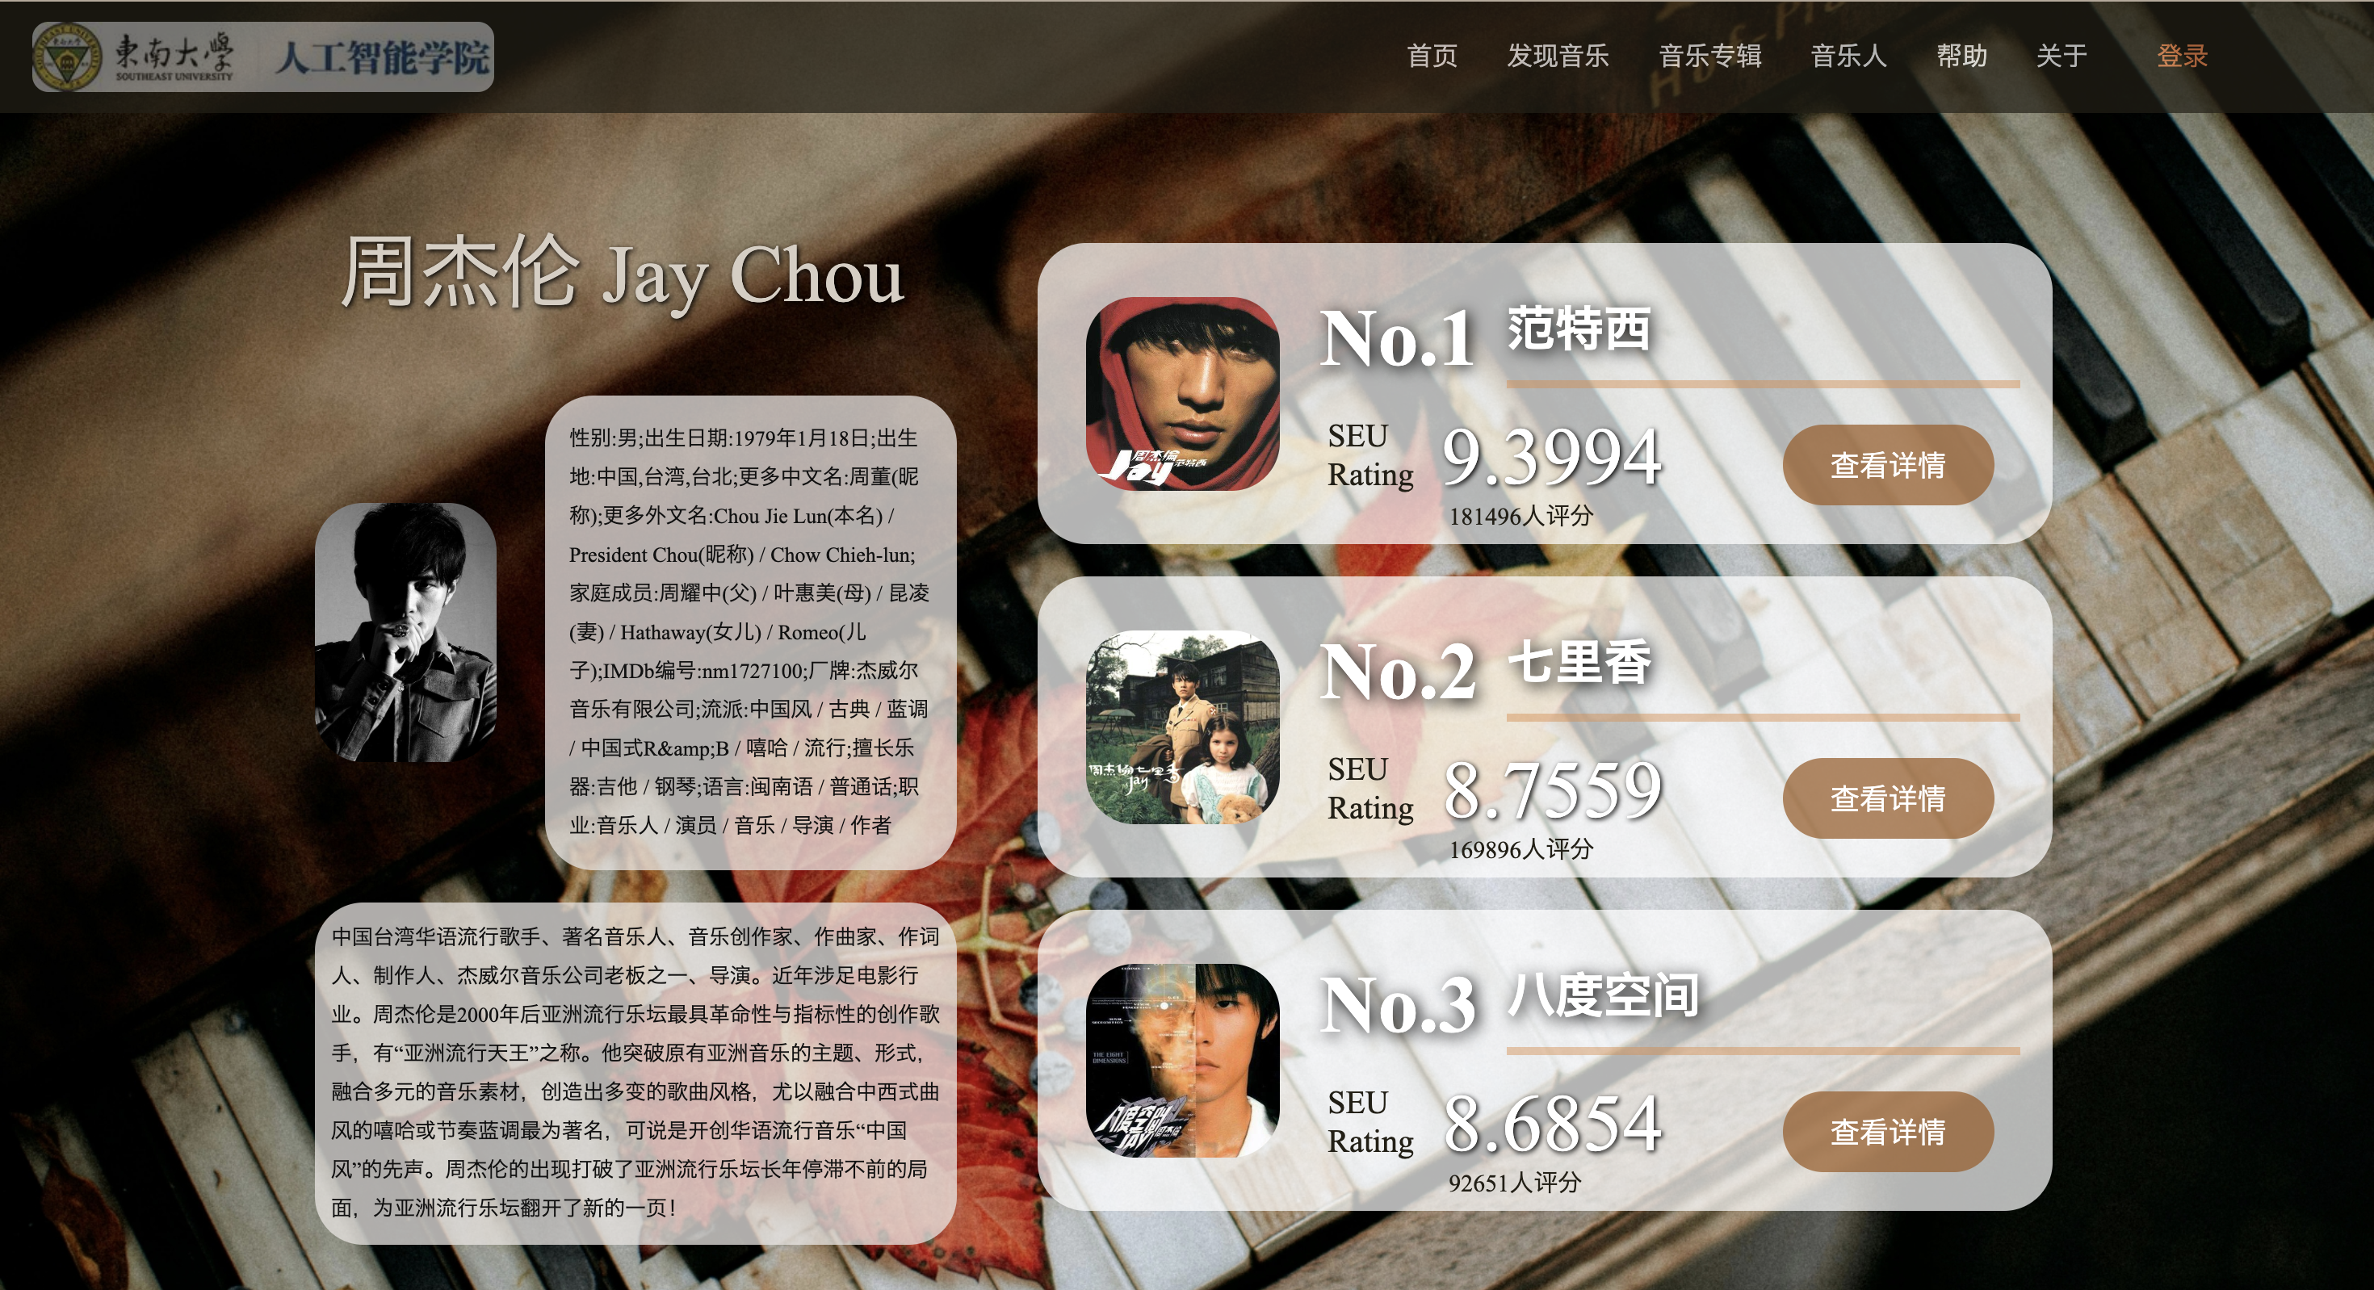
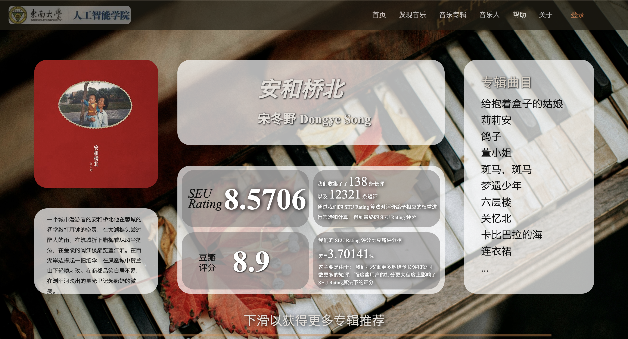
01
项目介绍 PROJECT INTRODUCTION
主搜索页面
音乐人页面
音乐人结果页面
专辑结果页面

Slide 6
02
成员分工
Division of Labor

Slide 7
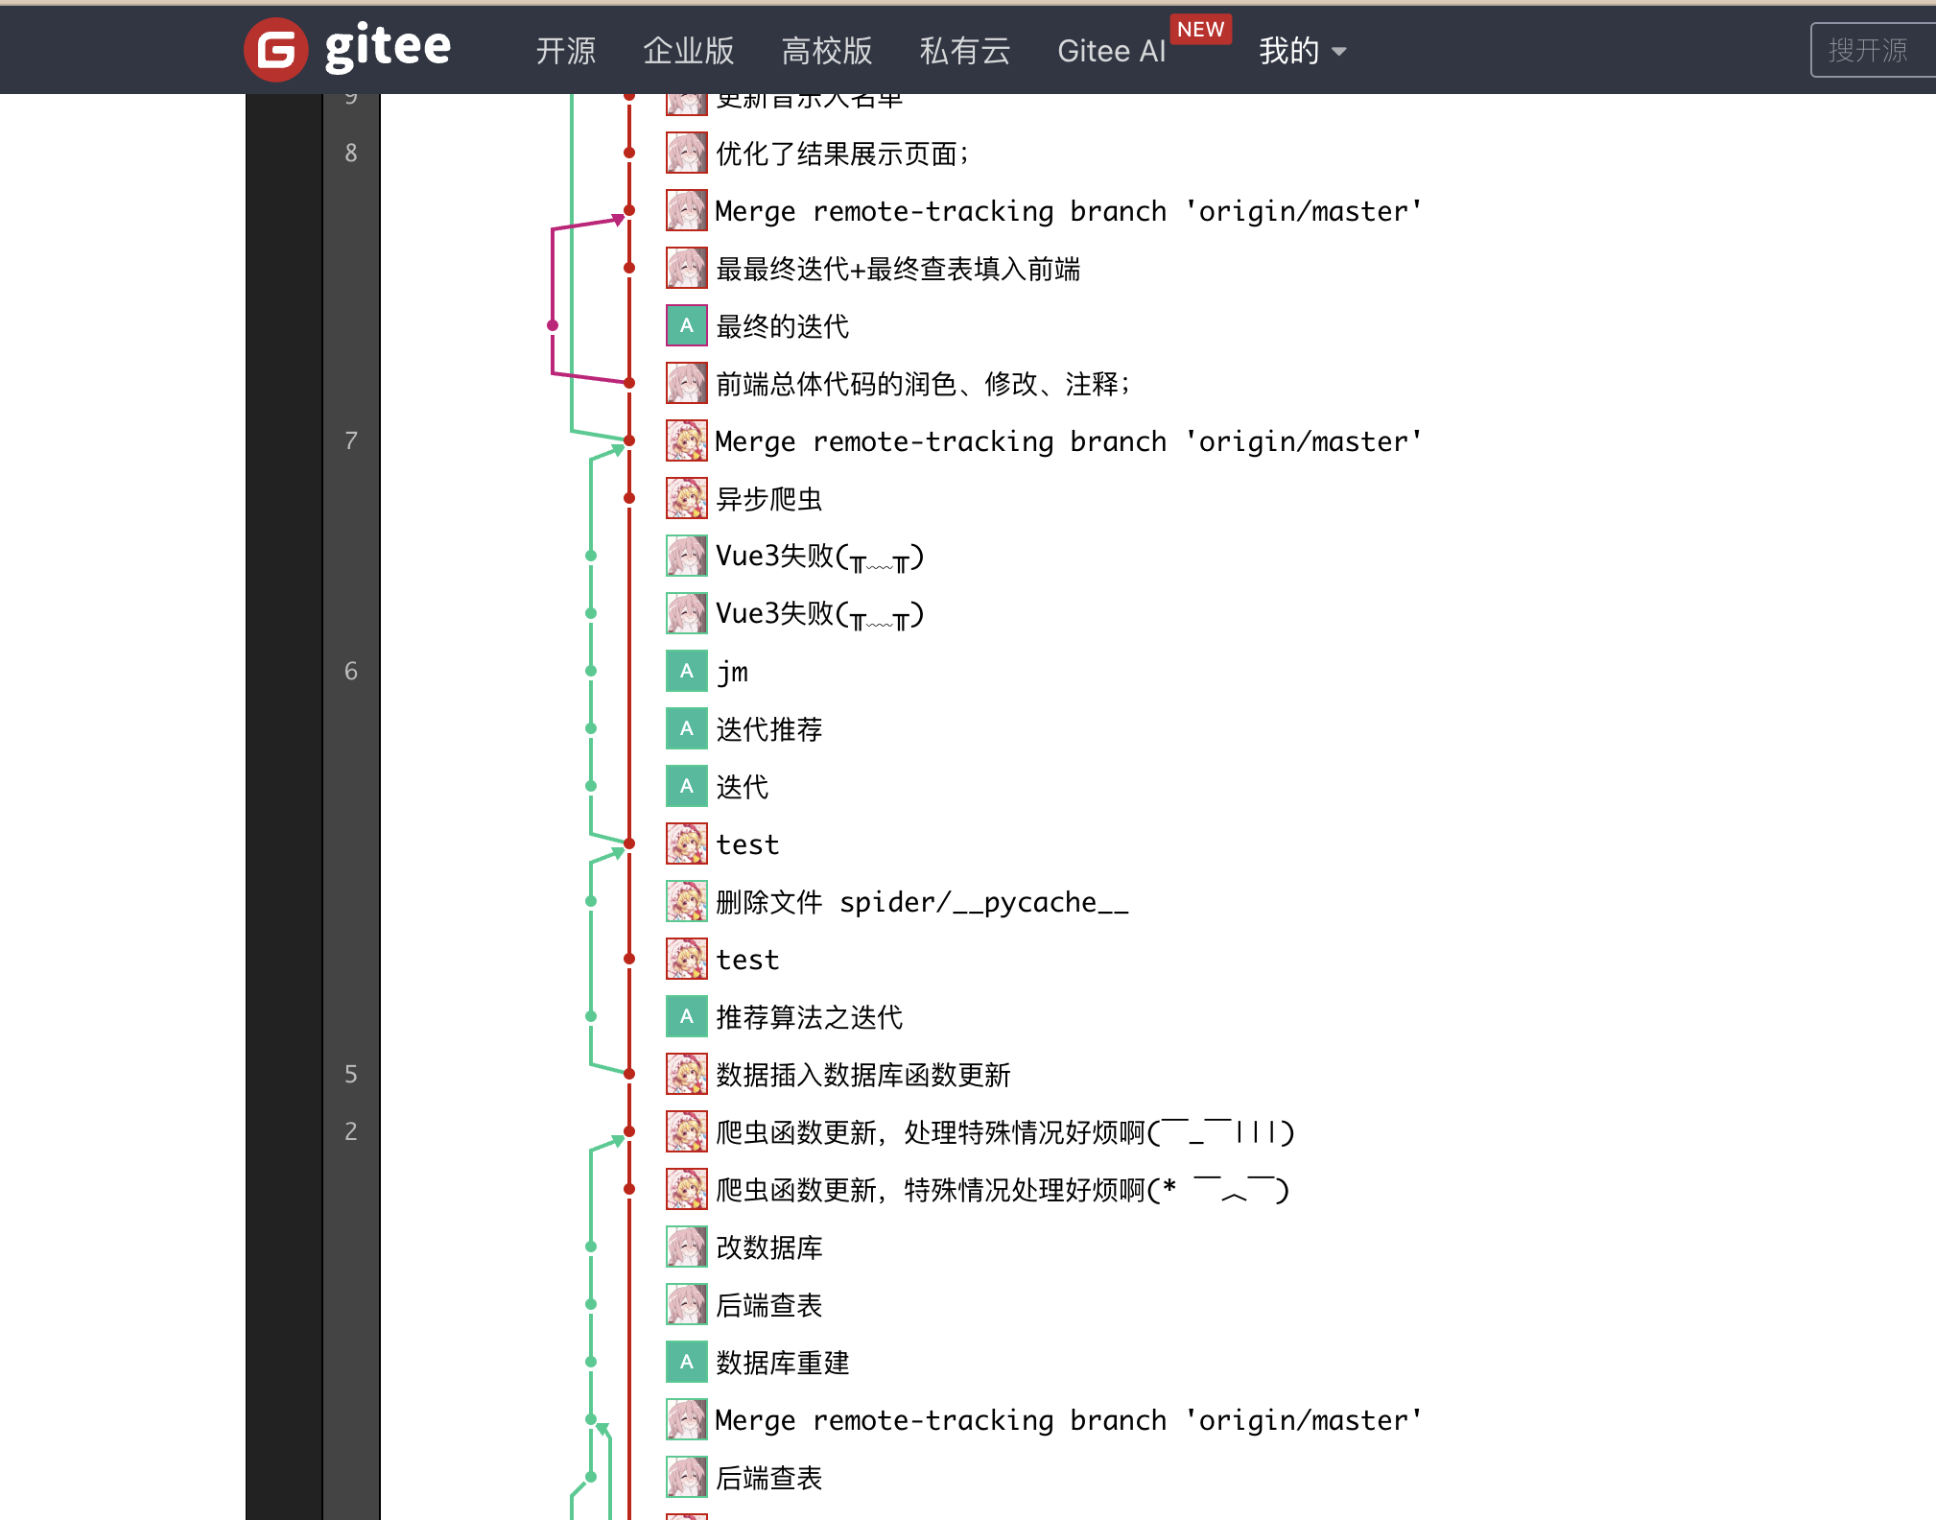
02
成员分工 DIVISION OF LABOR
蒋妙 Miao Jiang
• 设计并实现真值发现与推荐算法，包括评分加权、迭代计算与归一化处理。
• 负责数据库管理，确保数据的准确性与完整性，维护MySQL数据库的正常运行。
何锦诚 Jincheng He
• 前端开发与网页设计
• 数据库设计与建立
• Django框架下的后端开发
• 各板块联调和文档整合
吴锦承 Jincheng Wu
• 编写爬虫程序，自动化爬取豆瓣音乐数据，包括音乐人、专辑、用户评分等信息。
• 进行 MySQL 数据库的维护，定期更新和管理数据，保障系统的稳定运行。

Slide 8
03
技术方法与流程
Technique Methods and Process

Slide 9

03
技术方法与流程 TECHNIQUE METHODS AND PROCESS
爬虫与数据收集
算法设计与应用
前后端搭建与联调

Slide 10
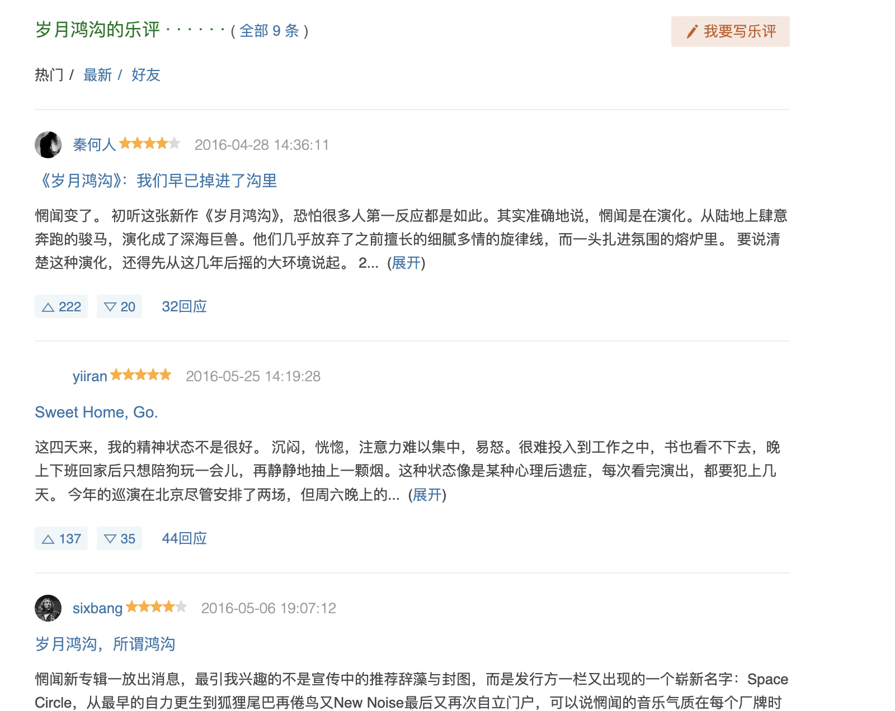
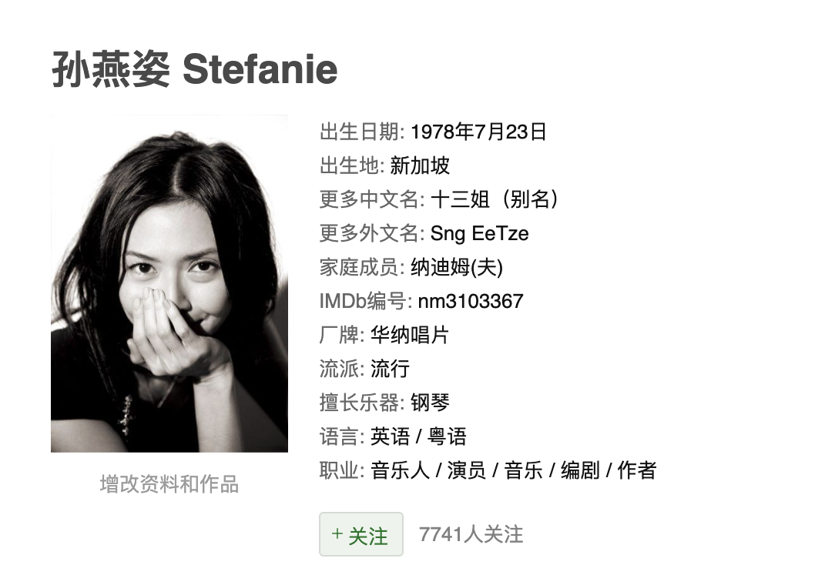
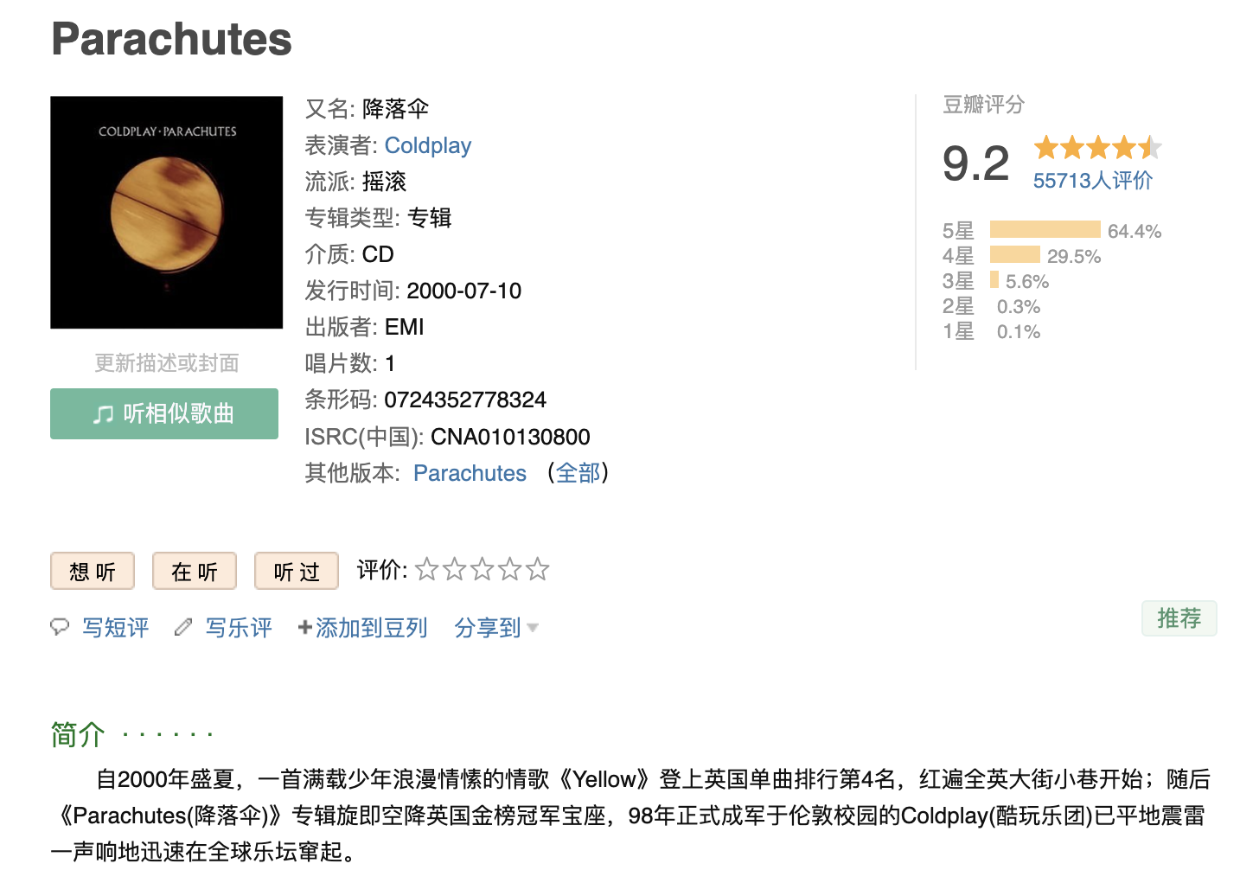
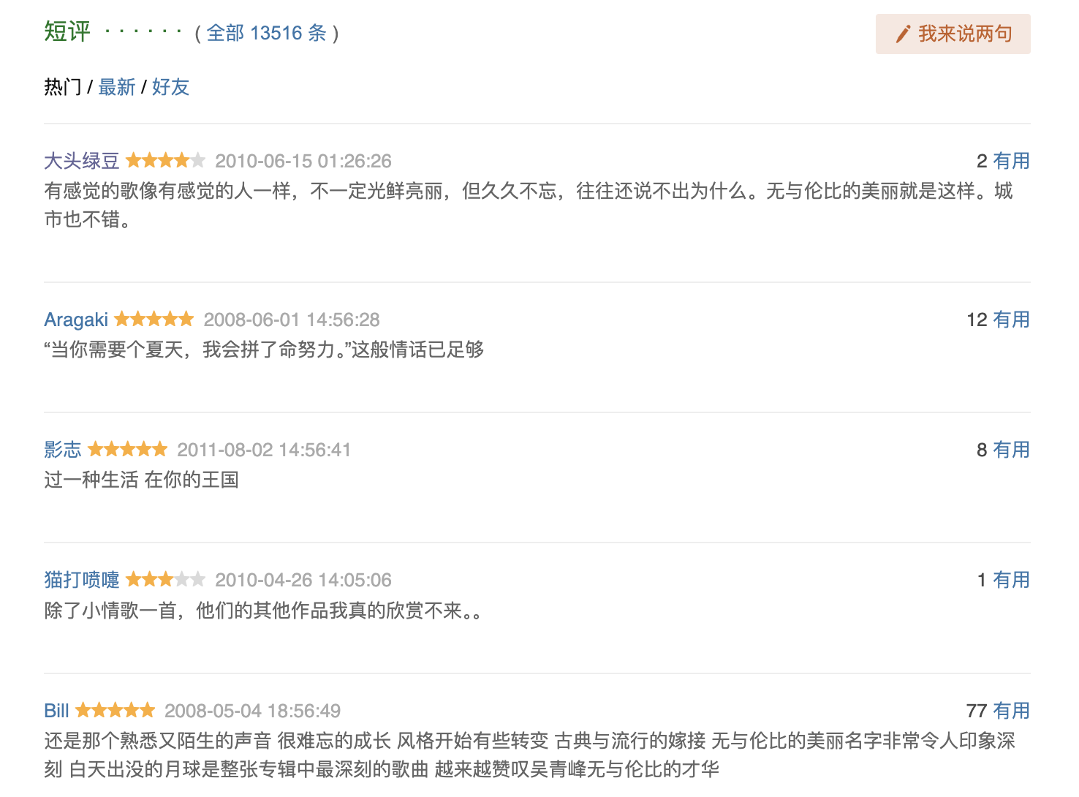
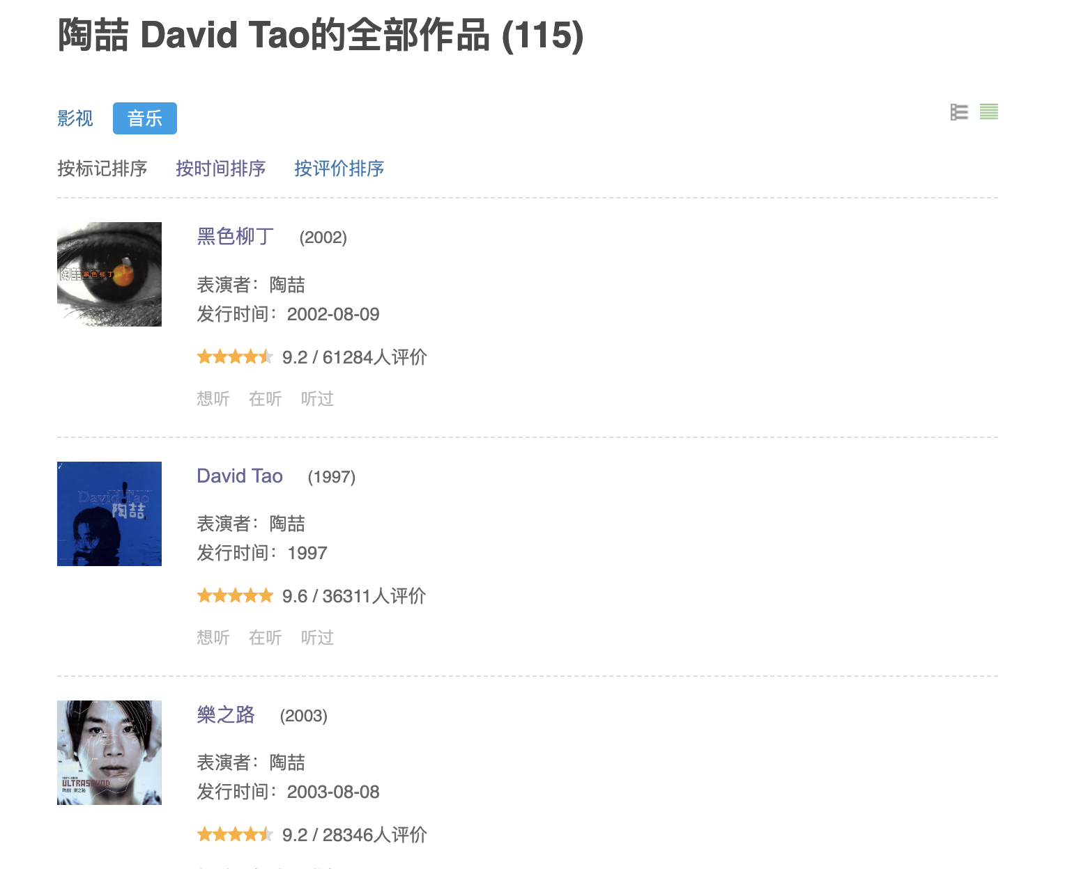
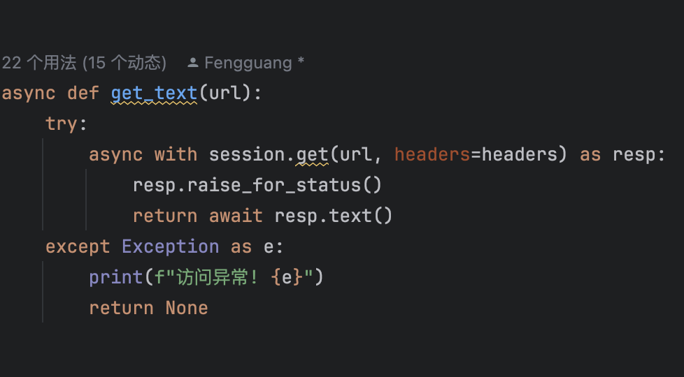
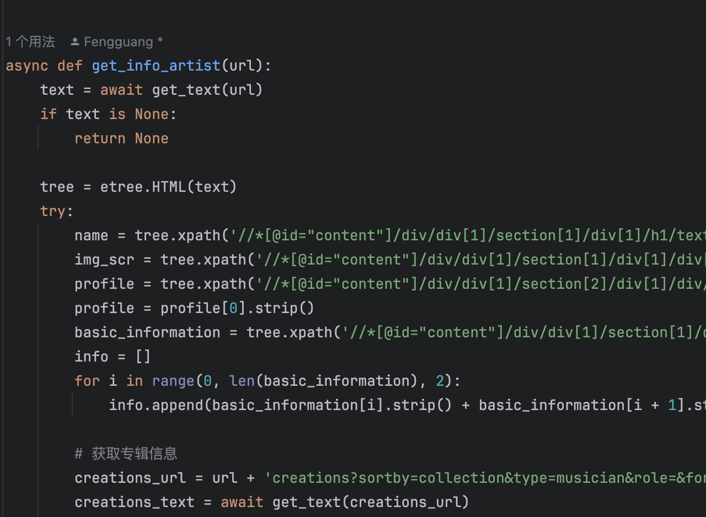
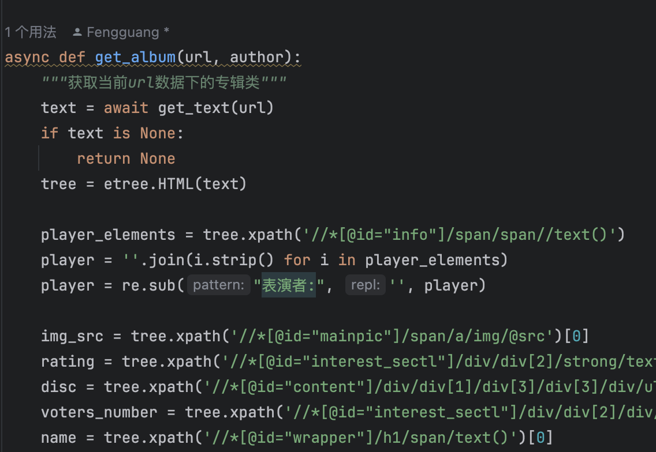
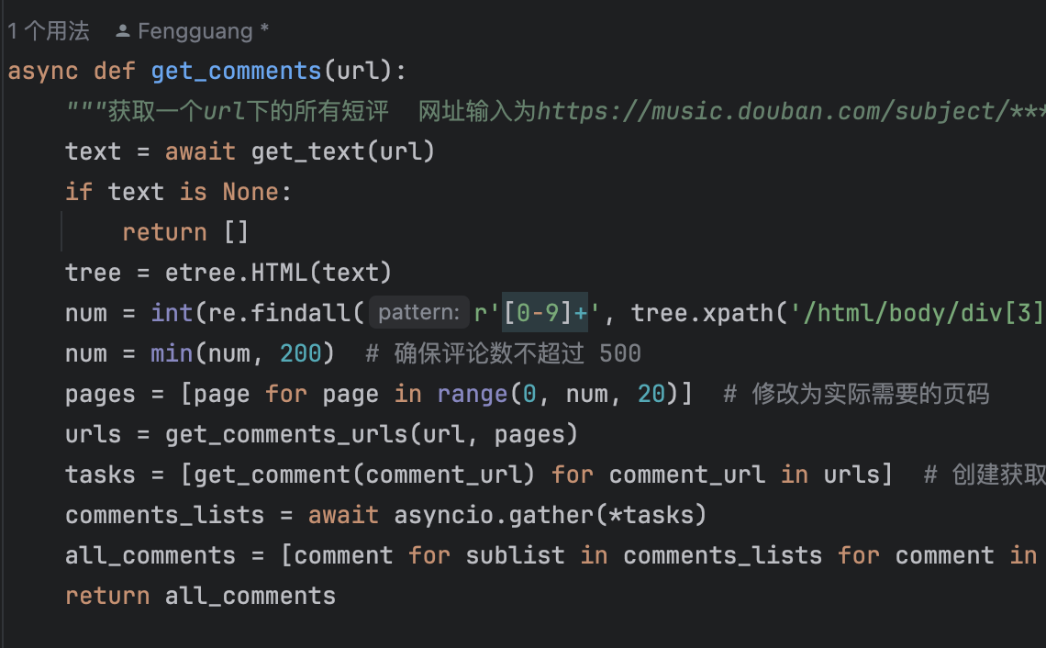
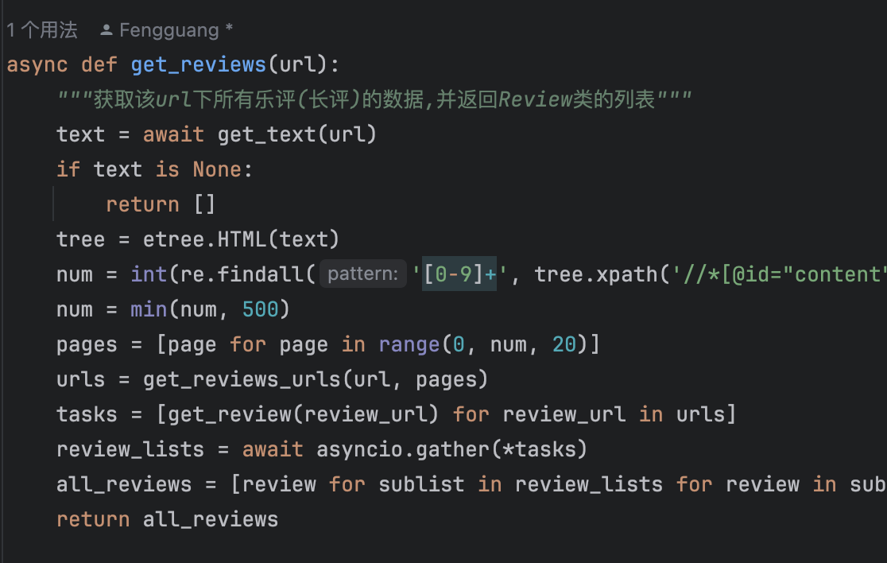
03
技术方法与流程 TECHNIQUE METHODS AND PROCESS
爬虫与数据收集
数据来源：项目的数据主要来源于豆瓣音乐，包括音乐人的基本信息、专辑评分、用户评论等。
数据爬取：爬虫程序从豆瓣音乐平台批量爬取包括图片、简介、评分、评论等多个维度的数据。
数据清洗：将数据经过清洗和预处理，去除了缺少评分、无效评论等无用数据。用户评论的“有用”数（likes）和评论长度（length）被作为初始权重的依据。

Slide 11
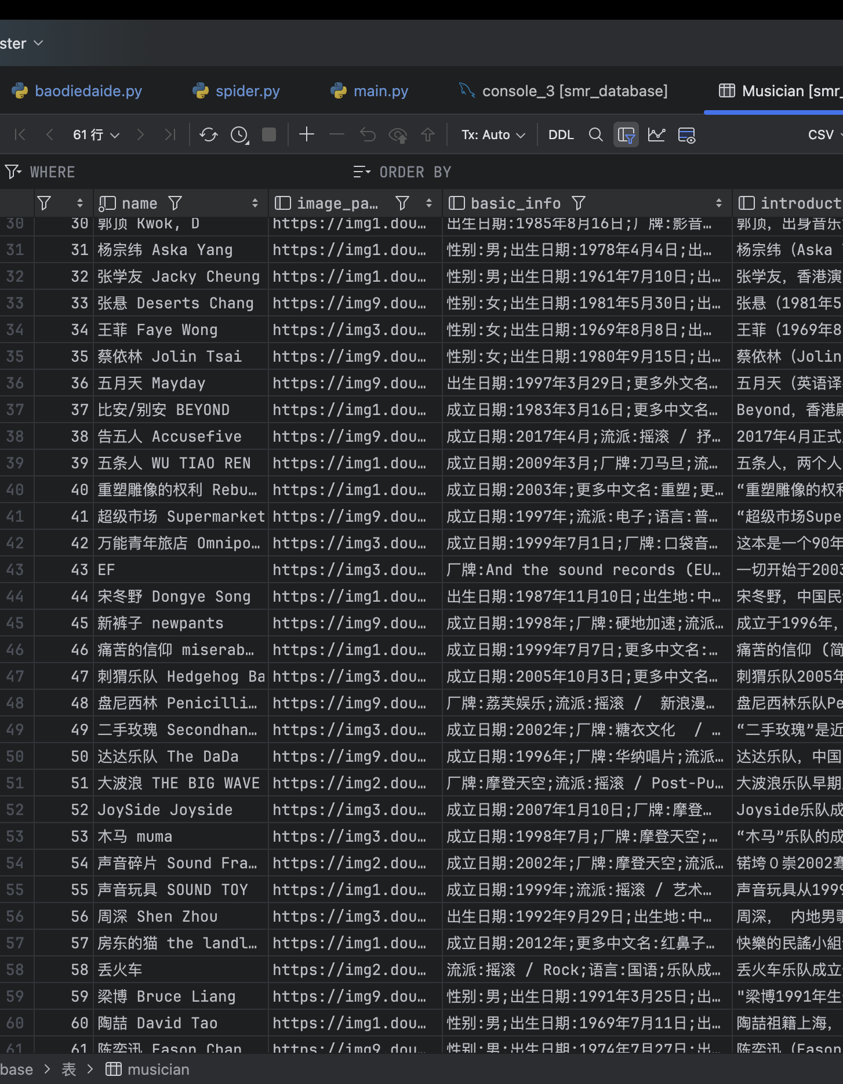
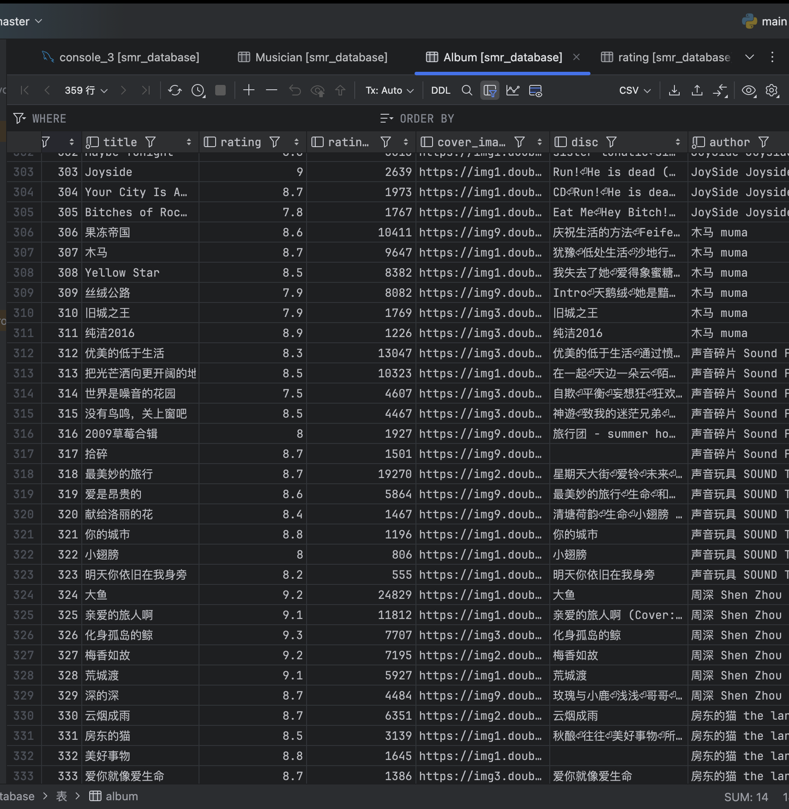
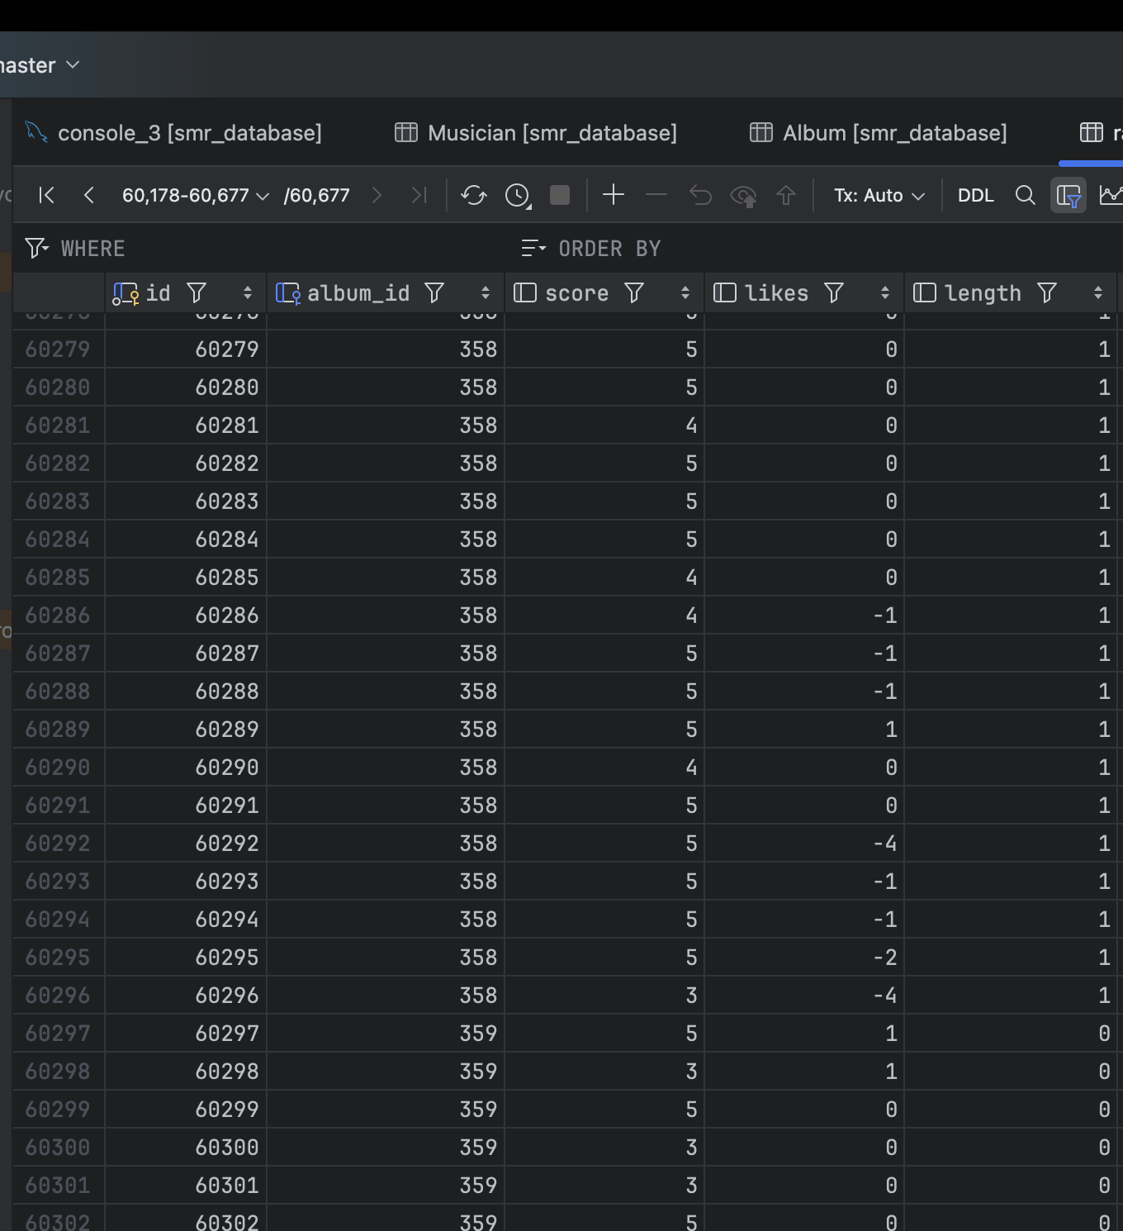
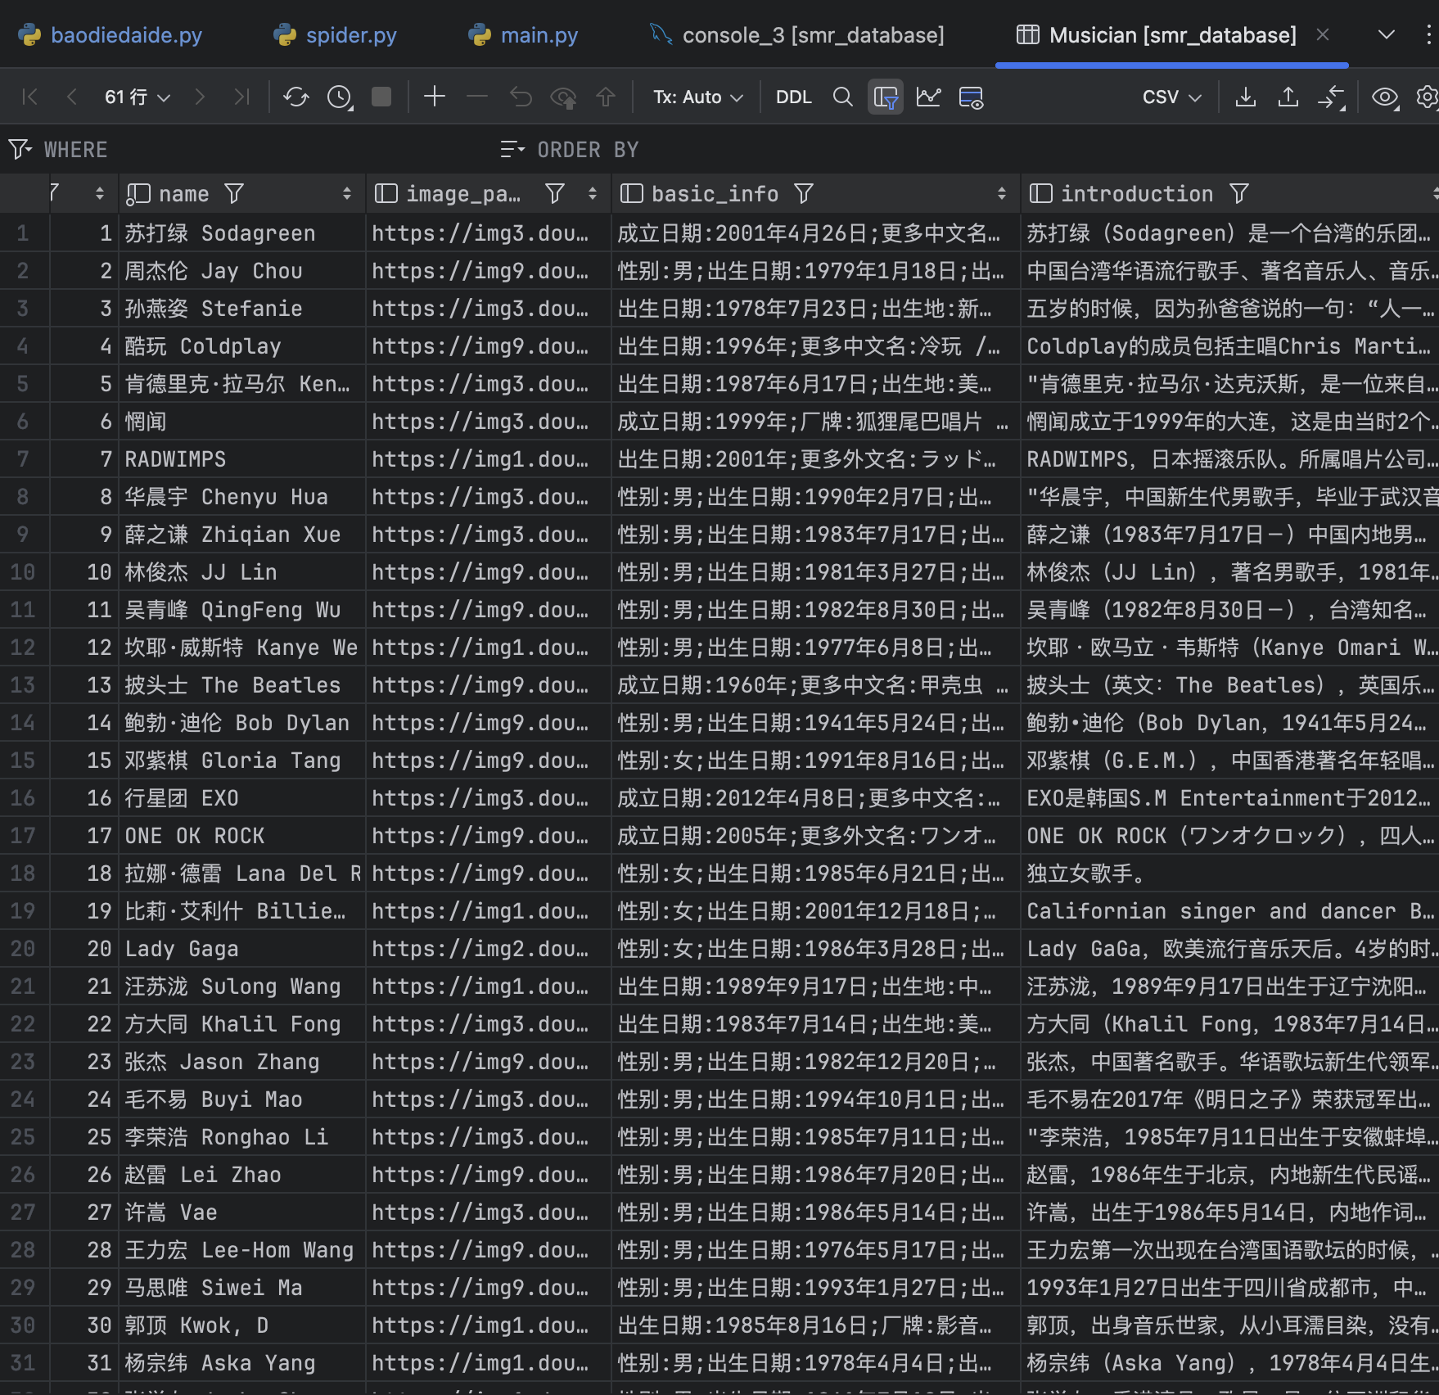
03
技术方法与流程 TECHNIQUE METHODS AND PROCESS
爬虫与数据收集
数据来源：项目的数据主要来源于豆瓣音乐，包括音乐人的基本信息、专辑评分、用户评论等。
数据爬取：爬虫程序从豆瓣音乐平台批量爬取包括图片、简介、评分、评论等多个维度的数据。
数据清洗：将数据经过清洗和预处理，去除了缺少评分、无效评论等无用数据。用户评论的“有用”数（likes）和评论长度（length）被作为初始权重的依据。

Slide 12
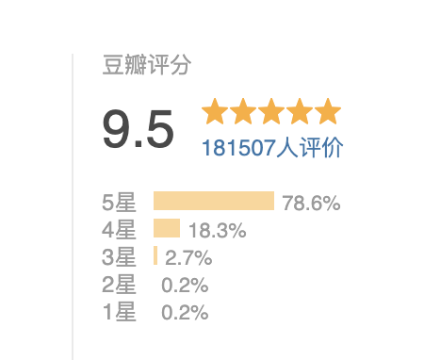
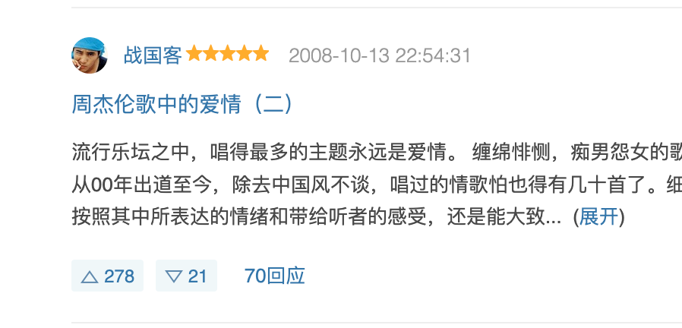
03
技术方法与流程 TECHNIQUE METHODS AND PROCESS
算法设计与应用
278
21
单击有用数
无用数

Slide 13
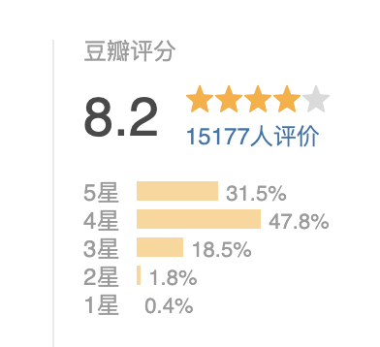
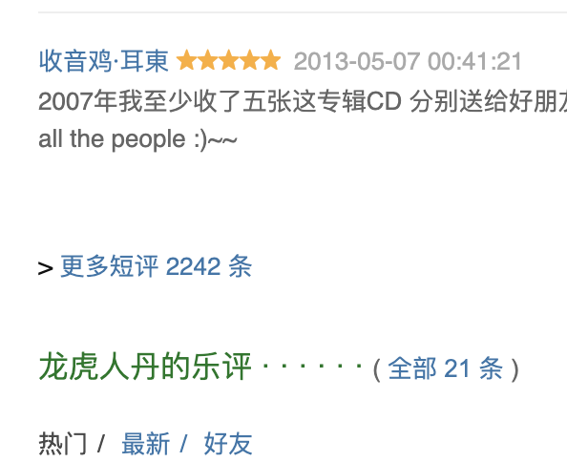
03
技术方法与流程 TECHNIQUE METHODS AND PROCESS
算法设计与应用
21
2242
单击长评数
短评数

Slide 14
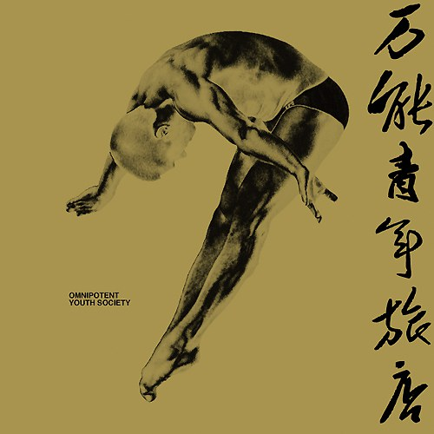
03
技术方法与流程 TECHNIQUE METHODS AND PROCESS
算法设计与应用
权重计算
生成推荐
根据每条评论的有用数量和评论的长度来计算初始权重。长评论的权重更大，有用数越多，权重越高。
通过将音乐家和专辑的最终评分结合，按专辑评分降序排列，为每个音乐家推荐出评分最高的三张专辑。
迭代优化
评分归一化
通过迭代更新加权评分，逐步接近每张专辑的真实评分。每次迭代中，程序会根据当前的加权评分，重新计算每张专辑的平均分，并通过调整权重减少每次更新的幅度，以避免极端变化。
使用了评分归一化方法，将加权评分归一化到10分制，这样可以保证评分在合理范围内，便于比较。

Slide 15
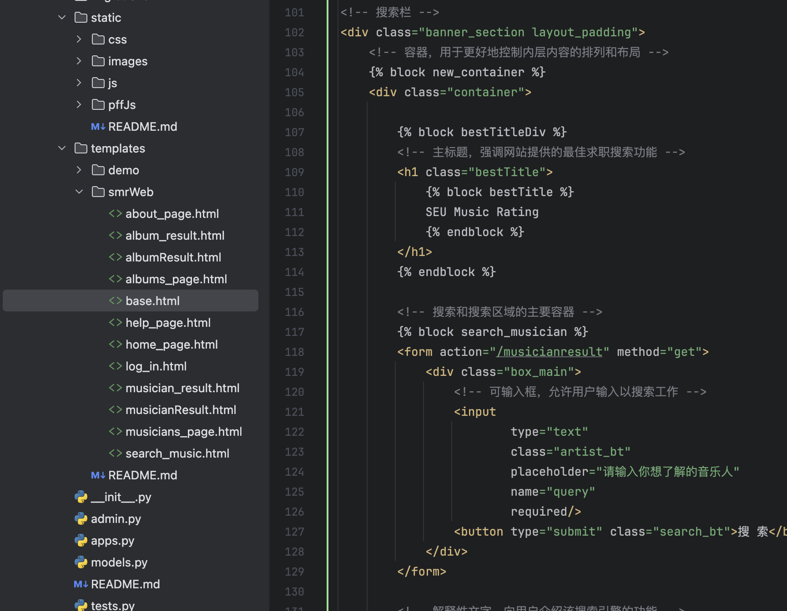
03
技术方法与流程 TECHNIQUE METHODS AND PROCESS
前后端搭建与联调
HTML + CSS + Bootstrap
16 个 HTML 文件
1774 行 style.css
Django 框架
通过 Django 中模板文件的的继承功能extends/block 实现对组件的复用
丰富的页面功能
不仅设计和开发了音乐人搜索页面、专辑搜索页面及其对应的搜索结果页面，还实现了登录、帮助、关于、版权等板块

Slide 16
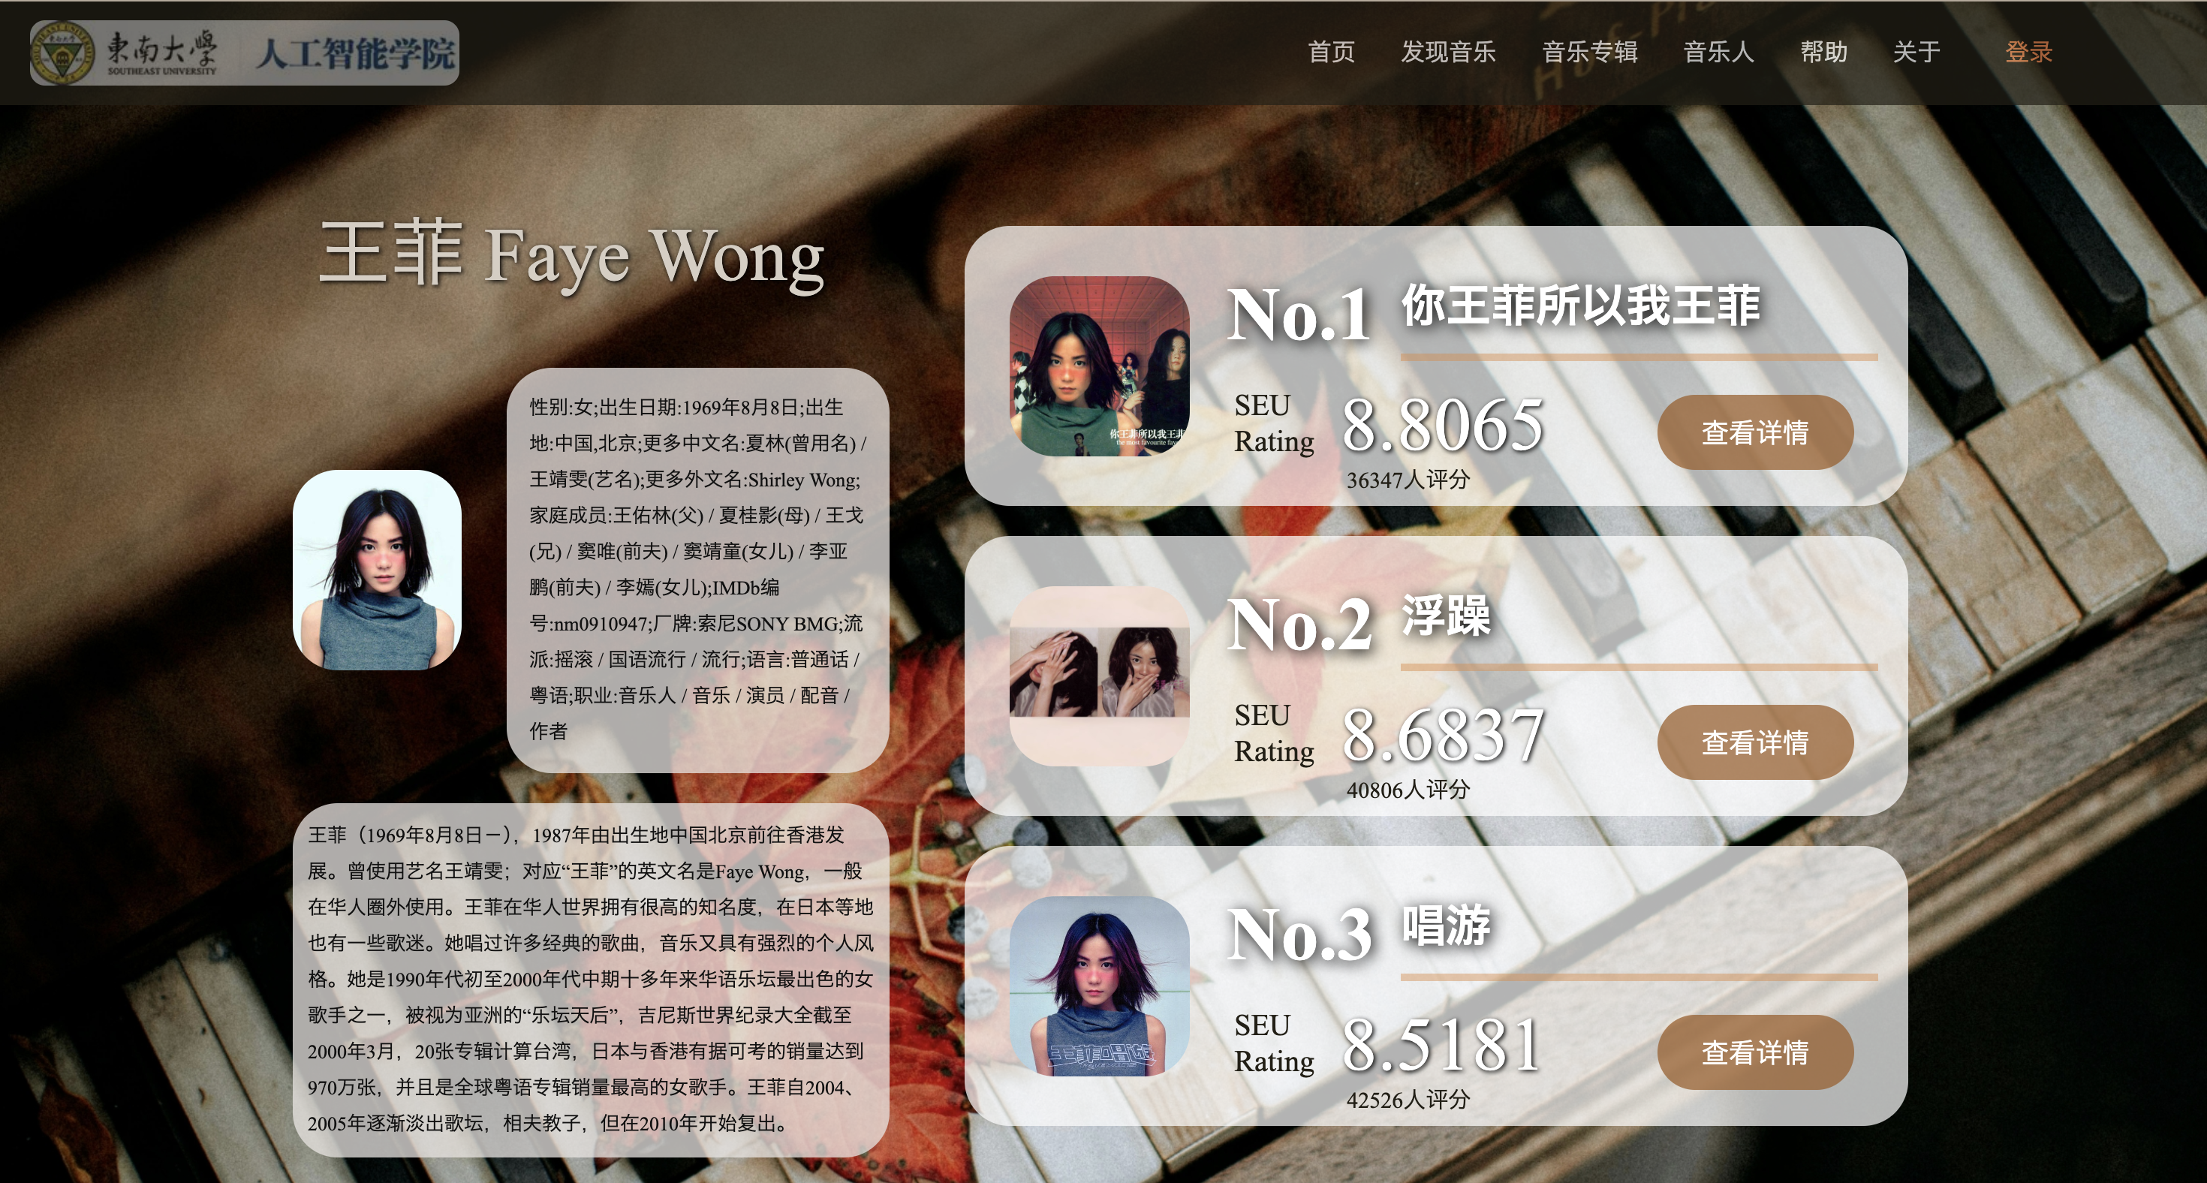
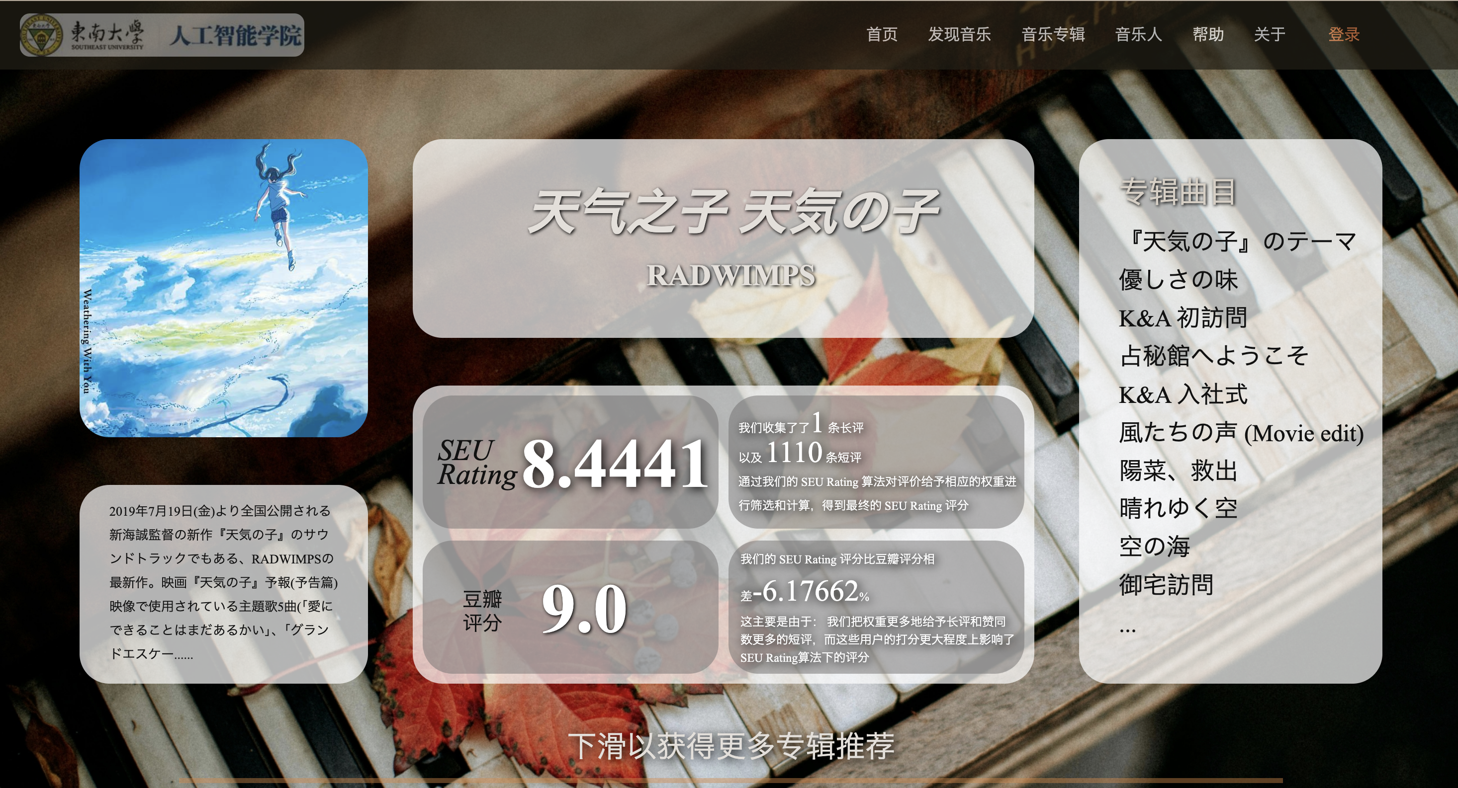
03
技术方法与流程 TECHNIQUE METHODS AND PROCESS
前后端搭建与联调
获取用户在前端页面输入的搜索关键词，使用Django的数据库API执行SQL查询，从MySQL数据库中检索音乐人及其专辑信息。
使用Django的模板系统，将查询到的数据渲染到HTML模板中，并返回给前端。渲染的模板根据不同的功能需求进行了相应的设计。

Slide 17
04
测试结果与分析
Test Results and Analysis

Slide 18
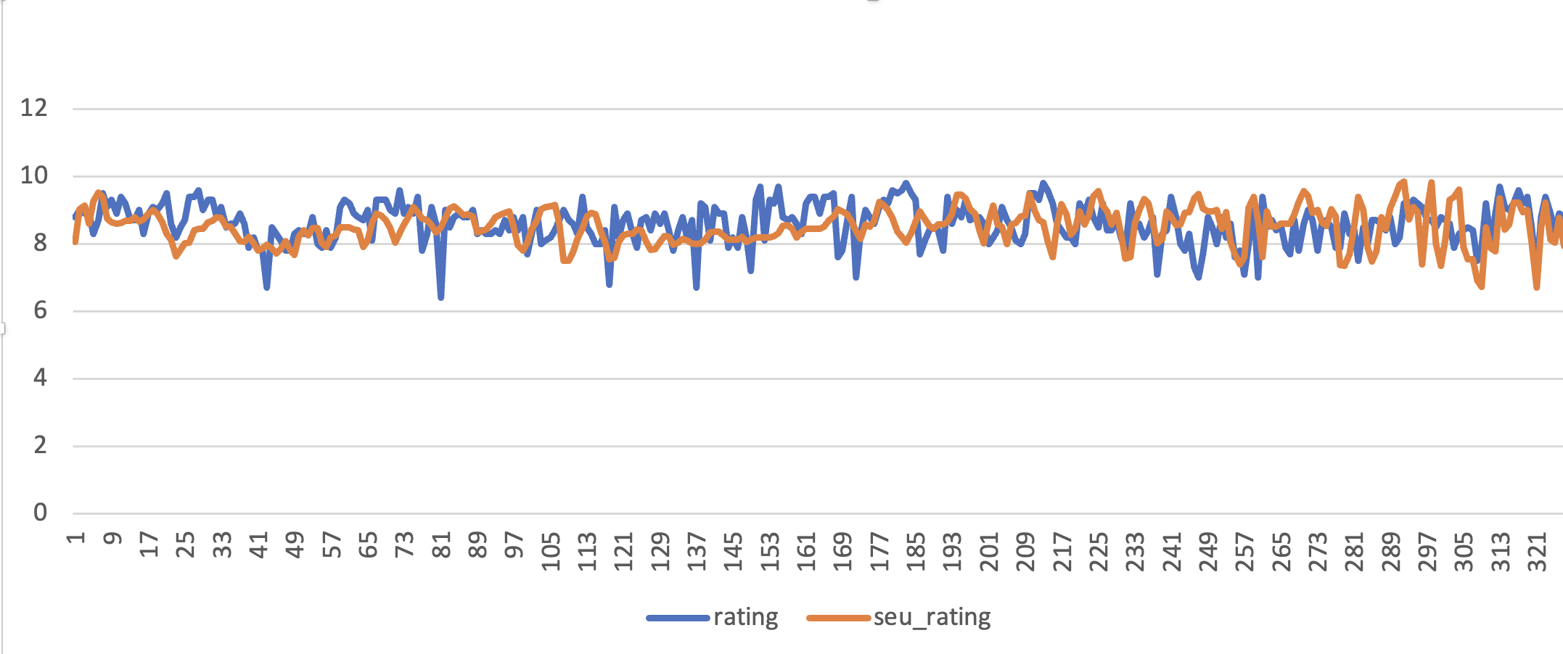
04
测试结果与分析 TEST RESULTS AND ANALYSIS
豆瓣评分与SEU评分对比的折线图

Slide 19
04
测试结果与分析 TEST RESULTS AND ANALYSIS
差异分析
极端值处理
SEU 评分可能通过加权或去除异常值，减少异常评分的影响，而豆瓣评分未做处理，导致波动较大。
权重因素
SEU 评分根据多个因素加权计算，结果更稳定。豆瓣评分是所有用户评分的平均值，容易受主观评分影响。
SEU 评分通过更加复杂的加权和优化方法，在一定程度上减少了评分的波动性，更能反映专辑的总体质量；而豆瓣评分更多地受到个别用户评分的影响，因此表现出更大的波动。
评分对比折线图
两条曲线在大多数情况下保持接近，尤其是中间段落，说明 SEU 算法与豆瓣评分的结果在较大程度上吻合。这表明该算法在捕捉用户评分趋势上是有效的。

Slide 20
04
测试结果与分析 TEST RESULTS AND ANALYSIS
尚存问题和改进方向
尚存问题
改进方向
尚存问题
改进方向
虽然当前系统已实现基本的评分推荐，但存在评分差异的方差较大的问题
入更多用户行为数据（如点击、收藏等）作为额外的权重因素，进一步优化评分算法。
当前推荐功能较为基础，难以满足不同用户的需求，用户体验有待提升。
通过分析用户的兴趣和行为数据，增加更多符合用户喜好的推荐功能，进一步改善用户体验。

Slide 21
05
网页展示
Web Presentation

Slide 22
SOUTHEAST UNIVERSITY
感谢老师
的批评指正！
Report and Display of Big Data Truth Recommendation System
汇报人：何锦诚 汇报时间：2024年9月13日
SOUTHEAST UNIVERSITY

